Slide 1
Tranformer综述

Slide 2
《BERT》在11项NLP任务上取得SOAT成绩
Bidirectional Encoder Representations from Transformers
《Attention is all you need》首次将Tranformer作为特征提取器用于NLP任务
克服RNN训练慢的问题，利用Self-Attention快速并行
可以增加深度，充分发掘DNN模型的特性
模型准确性得到提升
Notes:
前一段时间谷歌推出的BERT（Bidirectional Encoder Representations from Transformers）模型在11项NLP任务中刷新以往的记录，引爆了整个NLP界。而BERT取得成功的一个关键因素是采用了全新的特征提取器—Transformer。Transformer虽然是在BERT论文轰动之后才广为传播，但实际上Transformer在另一篇同样被大家熟知的论文《Attention is all you need》第一次被系统的介绍。Transformer改进了RNN最被人诟病的训练慢的缺点，利用self-attention机制实现快速并行。并且Transformer可以增加到非常深的深度，充分发掘DNN模型的特性，提升模型准确率。今天我来尝试着解释理解它的工作原理。在介绍transformer之前，我们得先了解一下Encoder-Decoder 框架，因为BERT等最新的NLP框架就是以transformer作为encoder-decoder的基本组成单元进行NLP任务，BERT之所以能一个模型用于多种NLP任务的原因也是因为使用了Encoder-Decoder框架。

Slide 3
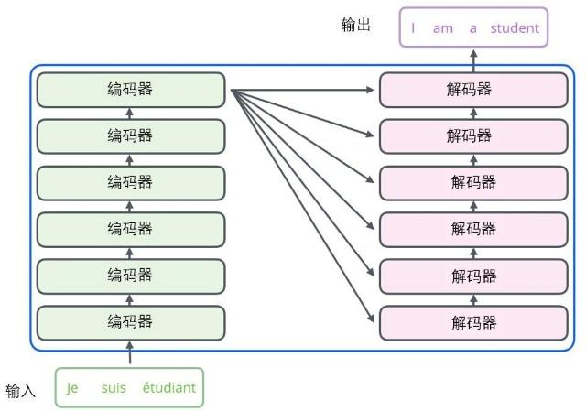
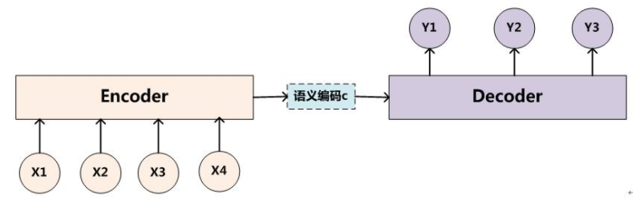
回顾NLP任务中的Seq2Seq模型
Seq2Seq模型——将输入序列（源序列）转换为新的输出序列（目标序列）
Source 和 Target 不同语言：机器翻译
同一种语言，Source 为篇章，Target 为小段落——文本摘要问题
同一种语言，Source 为篇章，Target 为句子——标题生成问题
Encoder：将序列信息压缩成固定长度的上下文向量（Context）
Decoder：利用上下文向量初始化解码器以得到变换后的目标序列输出
Notes:
它的目的是将输入序列（源序列）转换为新的输出序列（目标序列），这种方式不会受限于两个序列的长度，换句话说，两个序列的长度可以任意。Source 和 Target 可以是同一种语言，也可以是两种不同的语言，若是不同语言，就可以处理翻译问题了。若是相同语言，输入序列 Source 长度为篇章，而目标序列 Target 为小段落则可以处理文本摘要问题 (目标序列 Target 为句子则可以处理标题生成问题)等等等。seq2seq 模型通常具有编码器 - 解码器架构:
编码器 encoder: 编码器处理输入序列并将序列信息压缩成固定长度的上下文向量（语义编码/语义向量 context）。期望这个向量能够比较好的表示输入序列的信息。解码器 decoder: 利用上下文向量初始化解码器以得到变换后的目标序列输出。
编码器可以是CNN，也可以是RNN，解码器一般是RNN，不过由于RNN存在无法解决长期依赖的问题，RNN经常使用 LSTM 或 GRU替换。谷歌在《Attention is all you need》论文使用模型中颠覆性将Transformer同时作为编码器和解码器的基本单元，取得了很好的效果，编码组件部分由一堆编码器（encoder）构成。解码组件部分也是由相同数量（与编码器对应）的解码器（decoder）组成的。论文中编码器和解码器的数量都是6个。所有的编码器在结构上都是相同的，但它们没有共享参数，各自独立。
我们来简单比较下Transformer和RNN、CNN在Encoder-Decoder中效果，各自的优缺点。

Slide 4
Encoder-Decoder框架中Tranformer、RNN、CNN的简单比较
RNN：天然适配解决NLP中序列相关的问题；致命缺点：大规模并行计算
CNN：并行计算能力非常强；原始CNN存在的问题是无法捕捉远距离特征，单纯加深网络效果不好，使用Skip Connection及各种Norm等参数优化技术一定程度缓解
Transformer:在语义特征提取能力、长距离特征捕获能力、任务综合特征抽取能力、并行计算能力及运行效率都要好于RNN和CNN
Notes:
RNN：RNN的结构天然适配解决NLP中序列相关的问题，并且可以支持不定长输入，在LSTM引入三个门后，也能很好地捕获长距离特征，这是RNN为何在NLP界如此流行的根本原因。但是RNN有一个致命的弱点，RNN本身的序列依赖结构对于大规模并行计算来说相当之不友好，在工业界进行技术选型的过程中，容易处于下风。
CNN：相比于RNN，CNN的并行计算能力非常强。原始CNN存在的问题是无法捕捉远距离特征，当然这个问题可以通过把网络做深来解决，但是在实际实验中，使用原始CNN堆叠到3层以上效果就不再提升。后来出现的Skip Connection及各种Norm等参数优化技术引入，这才能慢慢把CNN的网络深度做起来。
Transformer：尽管Transformer原始论文一直重点在说Self Attention，但是目前来看，能让Transformer效果好的，不仅仅是Self attention，这个Block里所有元素，包括Multi-head self attention，Skip connection，LayerNorm，FF一起在发挥作用。实验表明Transformer在语义特征提取能力、长距离特征捕获能力、任务综合特征抽取能力、并行计算能力及运行效率都要好于RNN和CNN。下面就来看看Transformer的网络结构。

Slide 5
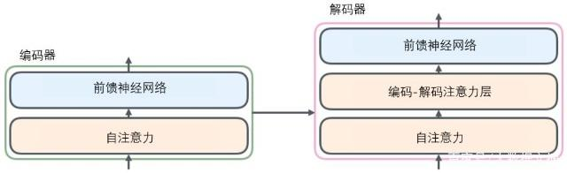
Transformer结构
Encoder和Decoder中使用的Transformer元件有一点区别
自注意力（self-attention）层：帮助编码器在对每个单词编码时关注输入句子的其他单词
前馈（feed-forward）神经网络：每个位置的单词对应的前馈神经网络都完全一样，但是相互独立。
解码器中多一个编码-解码注意力层：关注输入句子的相关部分
Notes:
Encoder和Decoder中使用的Transformer元件有一点区别，我们先来看编码器中的Transformer部件。编码器每个部件都可以分解成两个子层。从编码器输入的句子首先会经过一个自注意力（self-attention）层，这层帮助编码器在对每个单词编码时关注输入句子的其他单词。自注意力层的输出会传递到前馈（feed-forward）神经网络中。每个位置的单词对应的前馈神经网络都完全一样，不是共享参数的而是各自独立的。
解码器中也有编码器的自注意力（self-attention）层和前馈（feed-forward）层。除此之外，这两个层之间还有一个注意力层，用来关注输入句子的相关部分（和seq2seq模型的注意力作用相似）

Slide 6
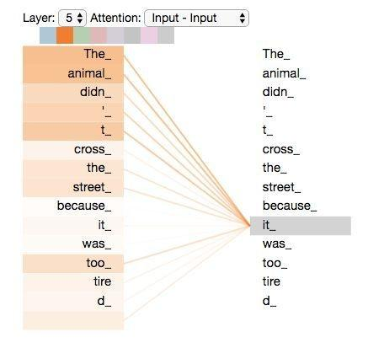
Self attention层
关联单个序列的不同位置的注意力机制，以便计算序列的交互表示
自注意力机制会将所有相关单词的理解融入到我们正在处理的单词中。
Eg：The animal didn't cross the street because it was too tired
Notes:
Self-Attention指的是什么呢？Self-Attention(自注意力)，也称为intra-attention(内部注意力)，是关联单个序列的不同位置的注意力机制，以便计算序列的交互表示。例如，下列句子是我们想要翻译的输入句子：
The animal didn't cross the street because it was too tired
这个“it”在这个句子是指什么呢？它指的是street还是这个animal呢？这对于人类来说是一个简单的问题，但是对于算法则不是。当模型处理这个单词“it”的时候，自注意力机制会允许“it”与“animal”建立联系。随着模型处理输入序列的每个单词，自注意力会关注整个输入序列的所有单词，帮助模型对本单词更好地进行编码。自注意力机制会将所有相关单词的理解融入到我们正在处理的单词中。当我们在编码器#5（栈中最上层编码器）中编码“it”这个单词的时，注意力机制的部分会去关注“The Animal”，将它的表示的一部分编入“it”的编码中。

Slide 7
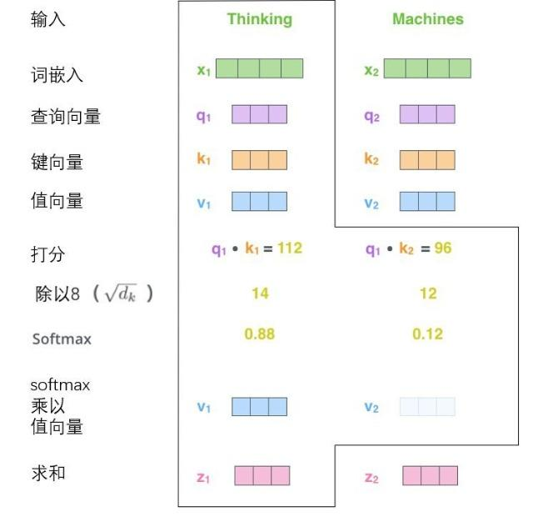
Transformer中self attention的实现方法
第一步：从每个编码器的输入向量（每个单词的词向量）中生成三个向量Q(quer向量)、K（key向量）和V（value向量）
第二步：计算当前单词和序列中其他单词的注意力得分，当前单词的Q向量和其他单词的键向量做点积。
第三步：将分数除以8，然后通过softmax做归一化
第四步：将每个值向量乘以softmax分数，接着对对加权值向量求和
Notes:
计算自注意力的第一步就是从每个编码器的输入向量（每个单词的词向量）中生成三个向量。也就是说对于每个单词，我们创造一个查询向量、一个键向量和一个值向量。这三个向量是通过词嵌入与三个权重矩阵后相乘创建的。
计算自注意力的第二步是计算得分。假设我们在为这个例子中的第一个词“Thinking”计算自注意力向量，我们需要拿输入句子中的每个单词对“Thinking”打分。这些分数决定了在编码单词“Thinking”的过程中有多重视句子的其它部分。这些分数是通过打分单词（所有输入句子的单词）的键向量与“Thinking”的查询向量相点积来计算的。所以如果我们是处理位置最靠前的词的自注意力的话，第一个分数是q1和k1的点积，第二个分数是q1和k2的点积。
第三步和第四步是将分数除以8(8是论文中使用的键向量的维数64的平方根，这会让梯度更稳定。这里也可以使用其它值，8只是默认值)，然后通过softmax传递结果。softmax的作用是使所有单词的分数归一化，得到的分数都是正值且和为1。这个softmax分数决定了每个单词对编码当下位置（“Thinking”）的贡献。显然，已经在这个位置上的单词将获得最高的softmax分数，但有时关注另一个与当前单词相关的单词也会有帮助。
第五步是将每个值向量乘以softmax分数(这是为了准备之后将它们求和)。这里的直觉是希望关注语义上相关的单词，并弱化不相关的单词(例如，让它们乘以0.001这样的小数)。
第六步是对加权值向量求和（译注：自注意力的另一种解释就是在编码某个单词时，就是将所有单词的表示（值向量）进行加权求和，而权重是通过该词的表示（键向量）与被编码词表示（查询向量）的点积并通过softmax得到。），然后即得到自注意力层在该位置的输出(在我们的例子中是对于第一个单词)。

Slide 8
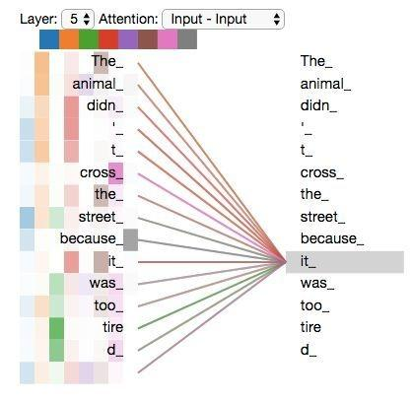
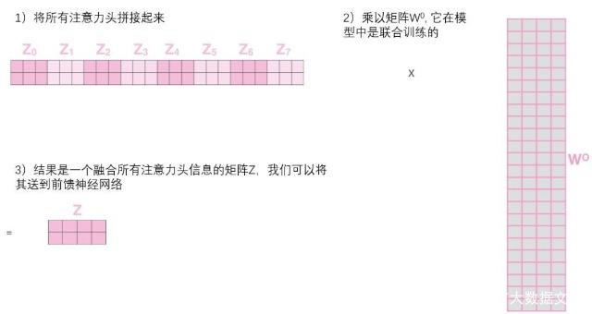
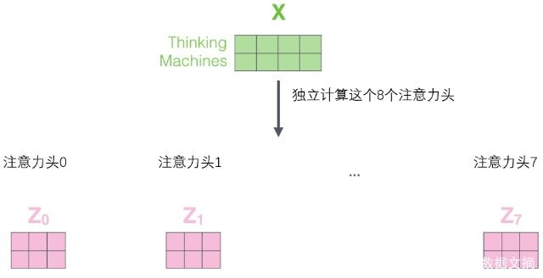
Multi-head self-attention
Multi-head attention的head数量越多，其在NLP任务中Long-range特征捕获能力越强。
将输入词嵌入(或来自较低编码器/解码器的向量)投影到不同的表示子空间中
Notes:
为了使模型能够专注于不同位置，原论文还使用一种multi-head self attention来完善自注意层。实际上，Multi-head attention的head数量严重影响NLP任务中Long-range特征捕获能力，head越多越有利于捕获long-range特征。Transformer模型使用了8个self attention的头，也就是我们有8个查询/键/值权重矩阵集，这些集合中的每一个都是随机初始化的，在训练之后，每个集合都被用来将输入词嵌入(或来自较低编码器/解码器的向量)投影到不同的表示子空间中。8个自注意头会产出8个z矩阵，我们把这8个矩阵进行拼接然后乘上一个输出矩阵就能最后的输出，接着作为前馈层的输入。

Slide 9
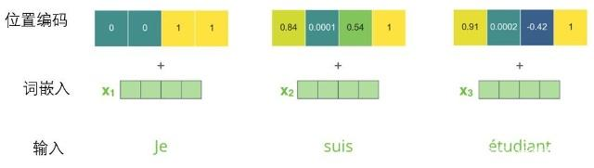
使用位置编码表示序列的位置
Transformer为每个输入的词嵌入添加了一个位置向量，更好地表达的词与词之间的距离。
Notes:
到目前为止，我们对模型的描述缺少了一种理解输入单词顺序的方法。为了解决这个问题，Transformer为每个输入的词嵌入添加了一个位置向量，这些向量遵循模型学习到的特定模式，这有助于确定每个单词的位置，或序列中不同单词之间的距离。这里的直觉是，将位置向量添加到词嵌入中使得它们在接下来的运算中，能够更好地表达的词与词之间的距离。

Slide 10
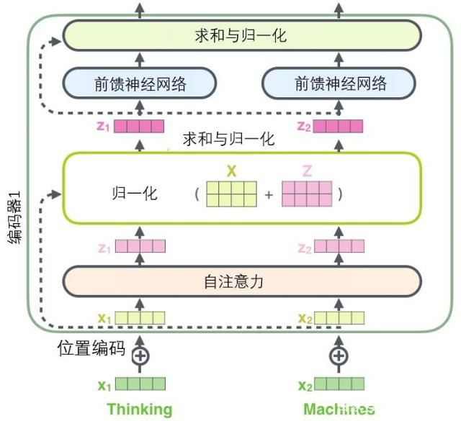
残差连接
编码器中的每个子层（自注意力、前馈网络）的周围都有一个残差连接，并且都跟随着一个“层-归一化”步骤
Notes:
在继续进行下去之前，我们需要提到一个编码器架构中的细节：在每个编码器中的每个子层（自注意力、前馈网络）的周围都有一个残差连接，并且都跟随着一个“层-归一化”步骤。如果我们去可视化这些向量以及这个和自注意力相关联的层-归一化操作，那么看起来就像下面这张图描述一样。解码器的子层也是这样样的。

Slide 11
解码器部分
顶端编码器的输出之后会变转化为一个包含向量K（键向量）和V（值向量）的注意力向量集，用于自身的“编码-解码注意力层”，帮助解码器关注输入序列哪些位置。
解码阶段的每个步骤都会输出一个输出序列（在这个例子里，是英语翻译的句子）的元素
重复这个过程，直到到达一个特殊的终止符号，每个步骤的输出在下一个时间步被提供给底端解码器。同样嵌入并添加位置编码。
Notes:
分析完编码器的Transformer部件，我们再来看看解码器的Transformer部件。解码器中也有编码器的自注意力（self-attention）层和前馈（feed-forward）层。除此之外，这两个层之间还有一个注意力层，用来关注输入句子的相关部分（和seq2seq模型的注意力作用相似）。编码器通过处理输入序列开启工作。顶端编码器的输出之后会变转化为一个包含向量K（键向量）和V（值向量）的注意力向量集 。这些向量将被每个解码器用于自身的“编码-解码注意力层”，而这些层可以帮助解码器关注输入序列哪些位置合适，解码阶段的每个步骤都会输出一个输出序列（在这个例子里，是英语翻译的句子）的元素。
接下来的步骤重复了这个过程，直到到达一个特殊的终止符号，它表示transformer的解码器已经完成了它的输出。每个步骤的输出在下一个时间步被提供给底端解码器，并且就像编码器之前做的那样，这些解码器会输出它们的解码结果。另外，就像我们对编码器的输入所做的那样，我们会嵌入并添加位置编码给那些解码器，来表示每个单词的位置。
而那些解码器中的自注意力层表现的模式与编码器不同：在解码器中，自注意力层只被允许处理输出序列中更靠前的那些位置。在softmax步骤前，它会把后面的位置给隐去（把它们设为-inf）。这个“编码-解码注意力层”工作方式基本就像多头自注意力层一样，只不过它是通过在它下面的层来创造查询矩阵，并且从编码器的输出中取得键/值矩阵。

Slide 12
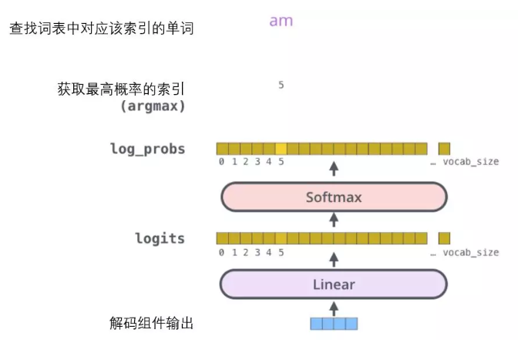
经过Softmax层输出预测值
线性变换层是一个简单的全连接神经网络，把解码组件产生的向量投射到对数几率（logits）的向量中。
Softmax 层把那些分数logit变成概率（都为正数、上限1.0）。概率最高的单元格被选中，并且它对应的单词被作为这个时间步的输出。
Notes:
解码组件最后会输出一个实数向量。我们如何把浮点数变成一个单词？这便是线性变换层要做的工作，它之后就是Softmax层。线性变换层是一个简单的全连接神经网络，它可以把解码组件产生的向量投射到一个比它大得多的、被称作对数几率（logits）的向量里。不妨假设我们的模型从训练集中学习一万个不同的英语单词（我们模型的“输出词表”）。因此对数几率向量为一万个单元格长度的向量——每个单元格对应某一个单词的分数。接下来的Softmax 层便会把那些分数变成概率（都为正数、上限1.0）。概率最高的单元格被选中，并且它对应的单词被作为这个时间步的输出。

